Slide 1
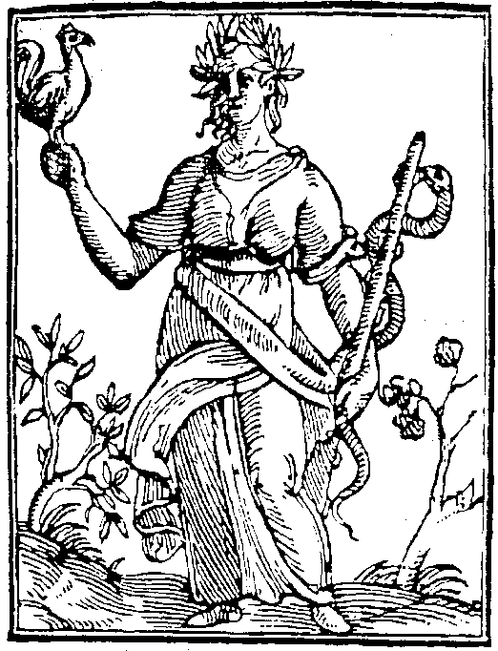
De beginjaren van Softenon
Thalidomide,
an old story?
Kees van Grootheest

Slide 2
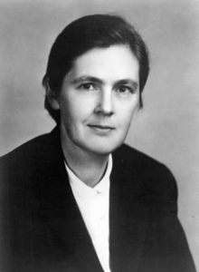

Francis O. Kelsey (1914 – 2015)

Slide 3
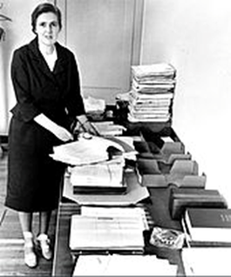
‘a fussy, stubborn, unreasonable bureaucrat’

Slide 4
Who was Frances O. Kelsey ?
- 1914: born on Vancouver Island, Canada
MD McGill University, PhD Chicago
1960: FDA, Washington
blocked thalidomide in the USA
2005: retired at age 90
2015: died in London, Canada

Slide 5
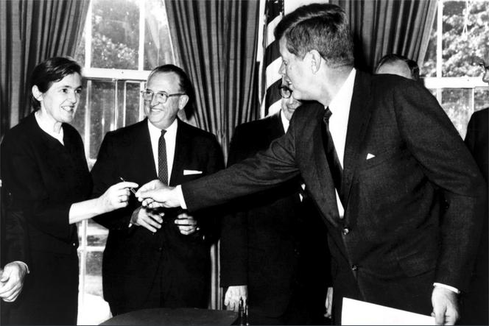


Slide 6
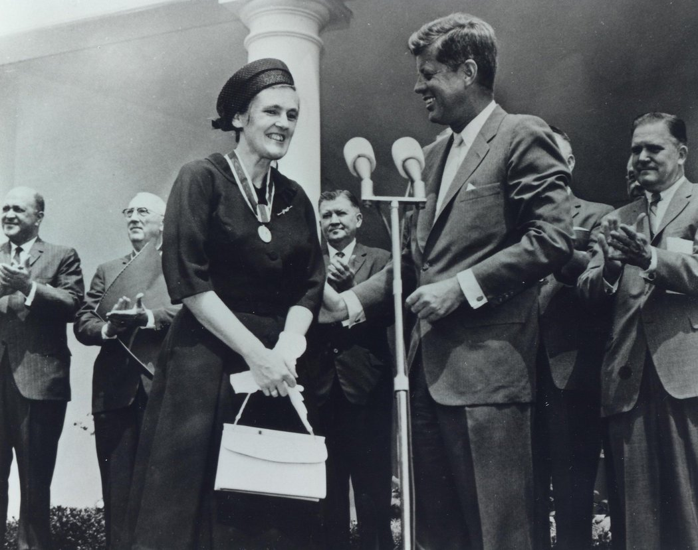
President’s Award
for Disthinguished Federal Civilian Service

Slide 7
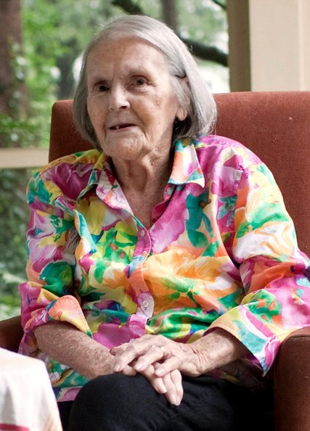


Slide 8
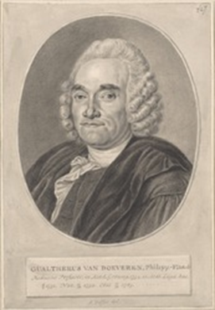
Wouter van Doeveren 1730 -1783

Slide 9
Sermo Academicus de remedio morbo…
Geneesmiddelziekten of ziekten die men vaak krijgt als gevolg van geneesmiddelen die gebruikt worden voor de behandeling van een ziekte
Drug diseases or diseases men often obtain as result of medicines they received as treatment’
8 februari 1779

Slide 10
Wouter van Doeveren
(1730 - 1783)
- professor of Medicines (Groningen,
Leiden)
- promoting cowpox inoculation
- opposing blood letting
- believed in ‘evidenced based’ science
- opposing Boerhaave’s opinions

Slide 11
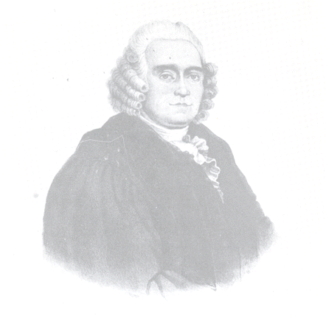
Van Doeveren (1779):
‘geef niet te gemakkelijke een geneesmiddel, het gevaar bestaat dat u een tweede ziekte aan de eerste toevoegt of de dood versnelt’
Do not give easily a drug – there is the danger for
a second disease or accelerating death

Slide 12
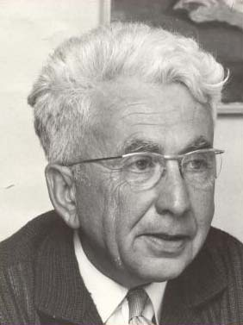
Leopold Meijer 1903 -1973

Slide 13

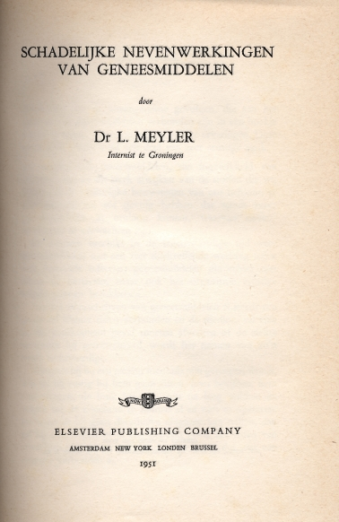
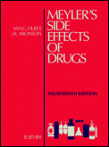
1951
moderne uitgave

Slide 14
‘No patient can demand that the doctor will cure him, but he can demand that doctor does not make him more ill’
‘You will be able to use medicines in a better way if you know not only the advantages but also the disadvantages’
L. Meyler, 1952

Slide 15
“…Laat men ons vooral goed begrijpen; het ligt niet in onze bedoeling het gebruik van welk geneesmiddel uit ons areaal ook, te ontraden. Het tegendeel is waar. Met zal geneesmiddelen beter kunnen gebruiken wanneer men naast de voordelen ook de nadelen daarvan kent.”
“Geen patiënt kan eisen dat de arts hem geneest, maar wel dat hij hem of haar niet zieker maakt”
L.Meijler, 1951

Slide 16


Slide 17
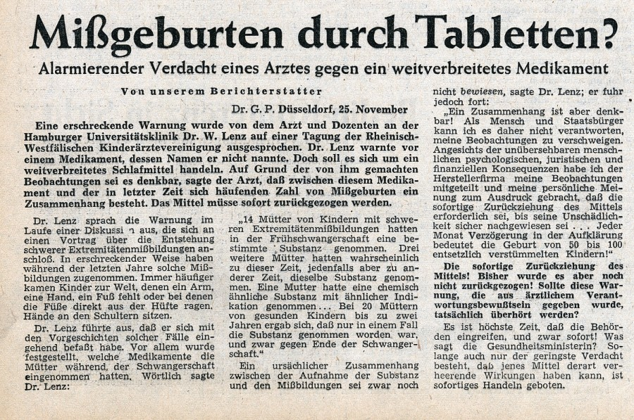

25 november 1961

Slide 18
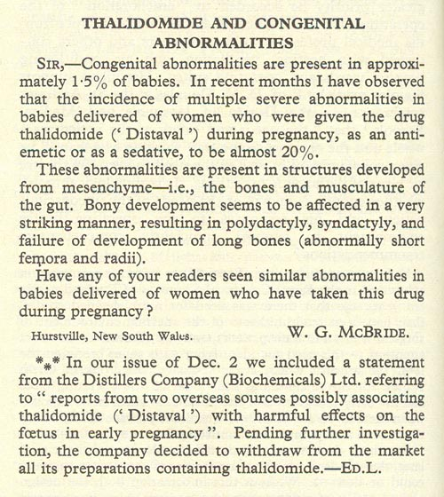
W.G. McBride, The Lancet 1961 dec 16: 1358
Notes:
Andere dia met invliege en omcirkeling

Slide 19
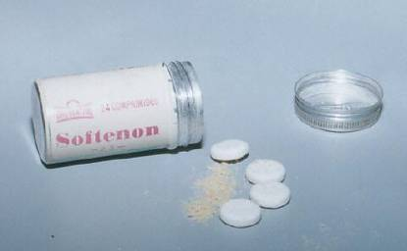
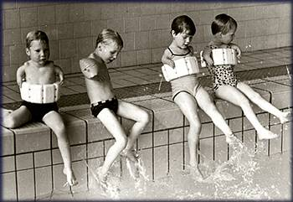
1957 - 1961: thalidomide verkrijgbaar
1960: apply for registration in the USA

Slide 20
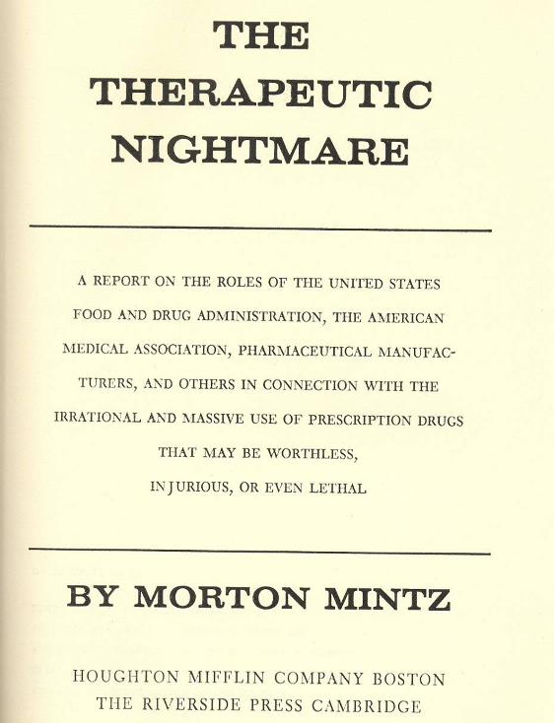
1965

Slide 21

WHO Programme for International Drug Monitoring

Slide 22
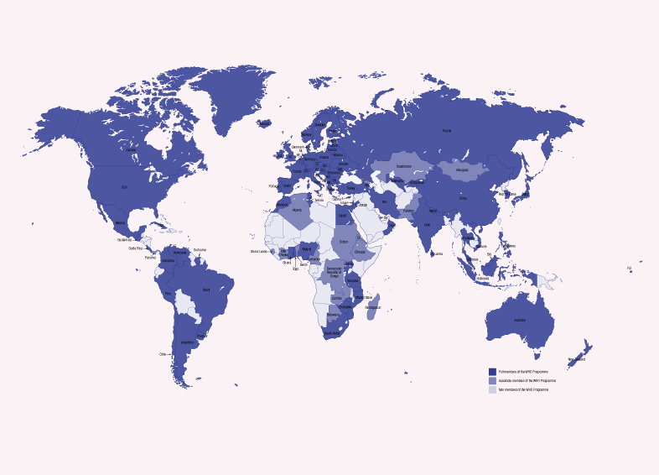
Countries participating in
WHO Drug Monitoring Programme

Slide 23
BMJ, Oct 11, 2008

Slide 25
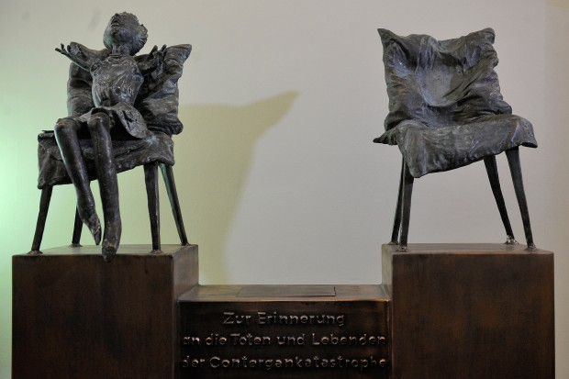

2012 – Stolberg bij Aken

Slide 26
Wir wünschten, das Contergan-Unglück wäre niemals geschehen. Es wird heute und in Zukunft ein bedeutender Teil unseres Denkens und Handelns sein.
De excuses die de fabrikant van het middel Softenon voor het eerst heeft aangeboden, vormen een historisch moment voor alle slachtoffers. Dat verklaarde zaterdag de Stichting Nesos
1 september 2012, 19:47 - Bron: ANP

Slide 27
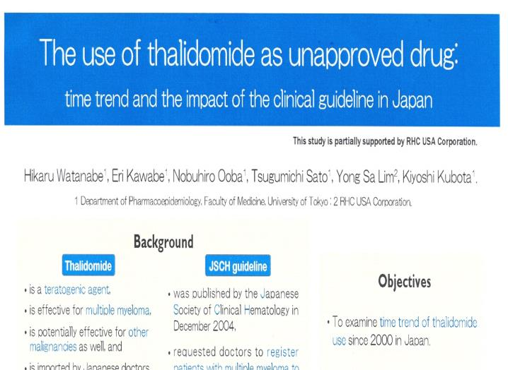
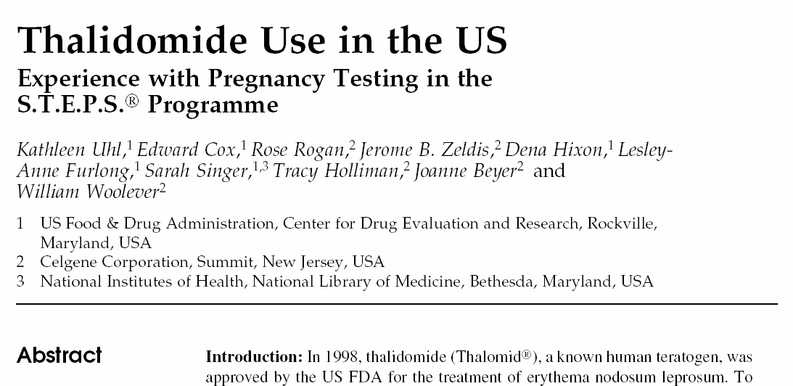
Thalidomide: back as a drug!

Slide 28
Thalidomide – new indications
Erythema nodosum leprosum
Multiple myelomata
Specific dermatological indications

Slide 29
on request of
Björn Håkansson

Slide 30
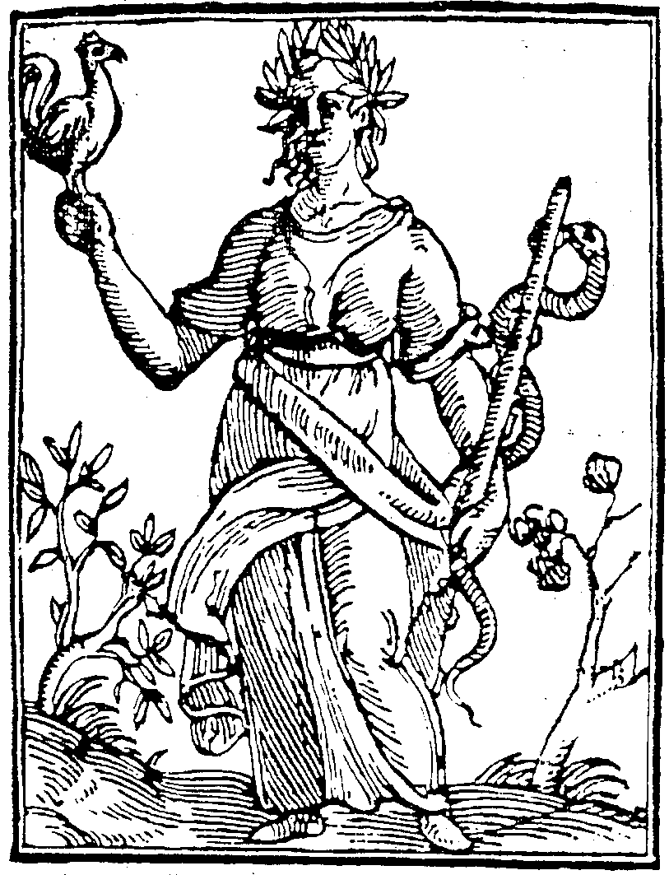
Waakzaamheid
nodig!
Da Ripa, 1625

